Slide 1
File Manager
David Burian

Slide 2
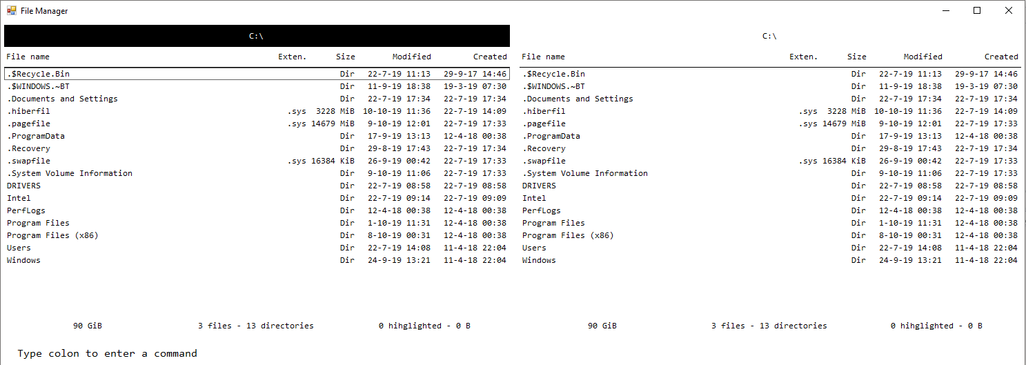

Slide 3
Hlavní funkce programu
Zobrazovat obsah složek spolu s dalšími užitečnými informacemi
Reagovat na klávesový vstup
Měnit vzhled aplikace
Zpracovávat příkazy od uživatele
Asynchronně vykonávat operace
Sledovat status operací napříč více vláken
Rušit operace napříč více vláken

Slide 4
Základní architektura programu
FileManager
  Vykreslení a ovládání grafických prvků
  Zpracovávání uživatelem vyvolaných událostí
MultithreadedFileSystemOperations
  Vykonává a řídí operace nad FS
  Poskytuje API na synchronizaci

Slide 5
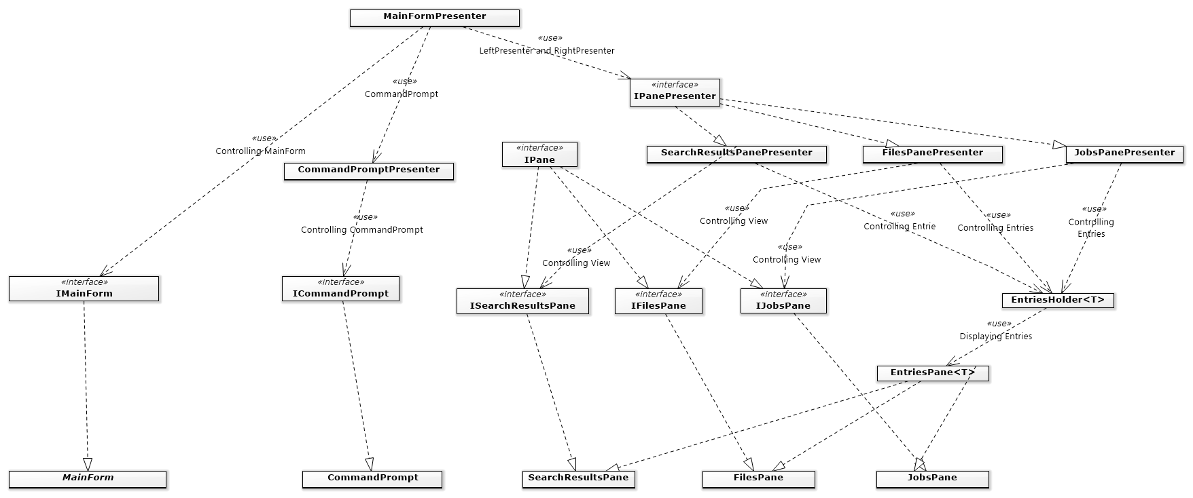

Slide 6
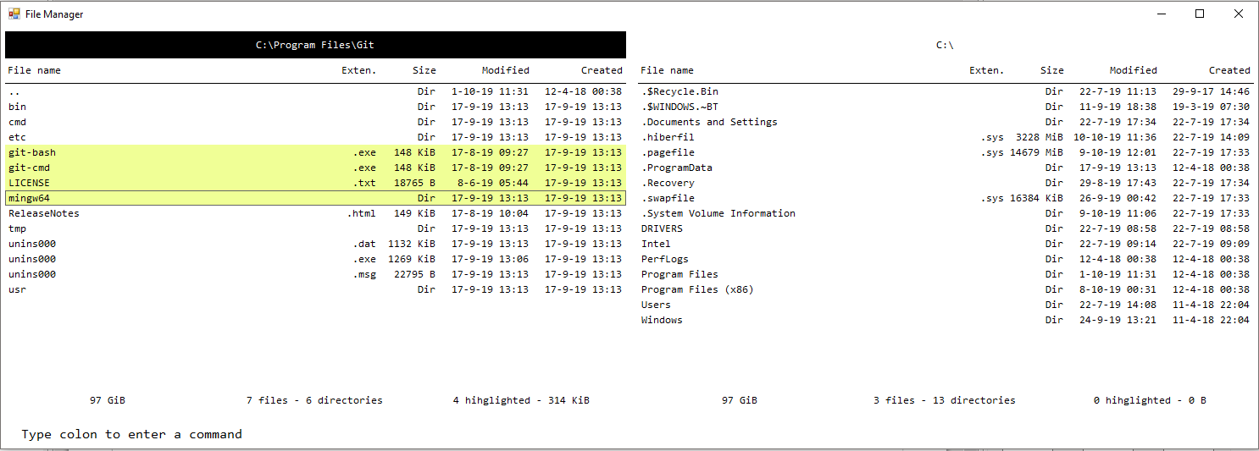
Zobrazovat obsah složek spolu s dalšími užitečnými informacemi

Slide 7
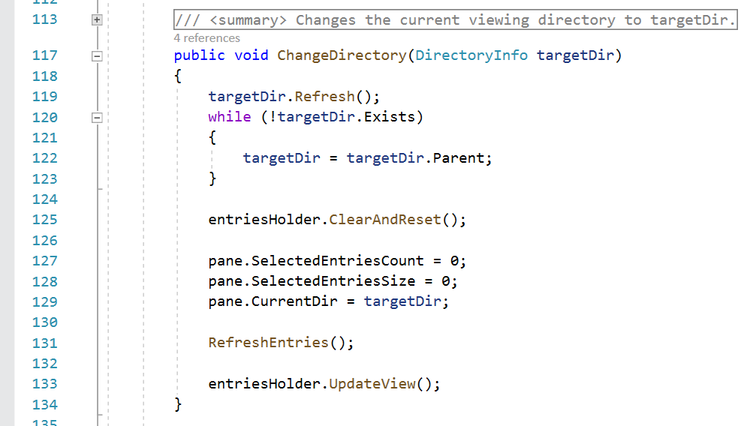
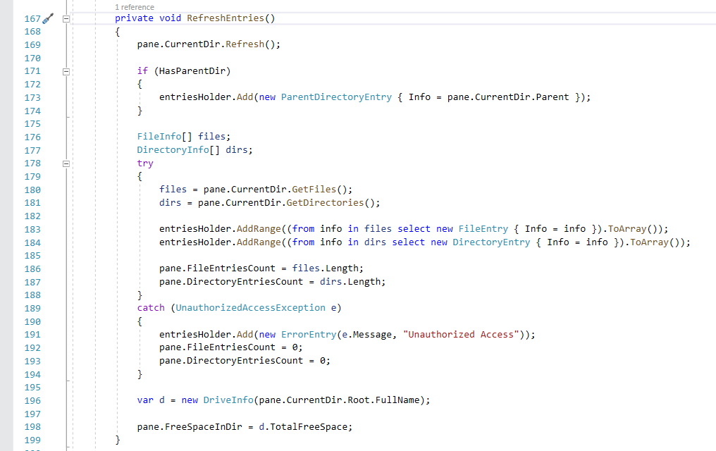
Zobrazovat obsah složek spolu s dalšími užitečnými informacemi

Slide 8
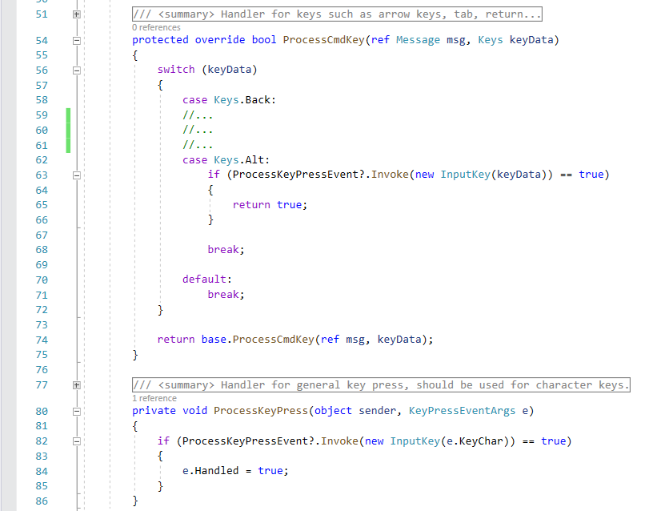
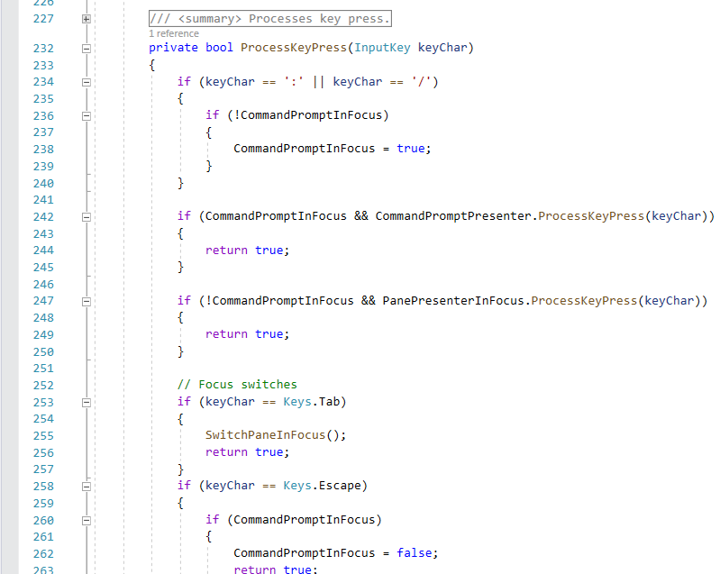
Reagovat na klávesový vstup
MainForm
MainFormPresenter

Slide 9
MFSO
Asynchronně vykonávat operace
Sledovat status operací napříč více vláken
Rušit operace napříč více vláken

Slide 10
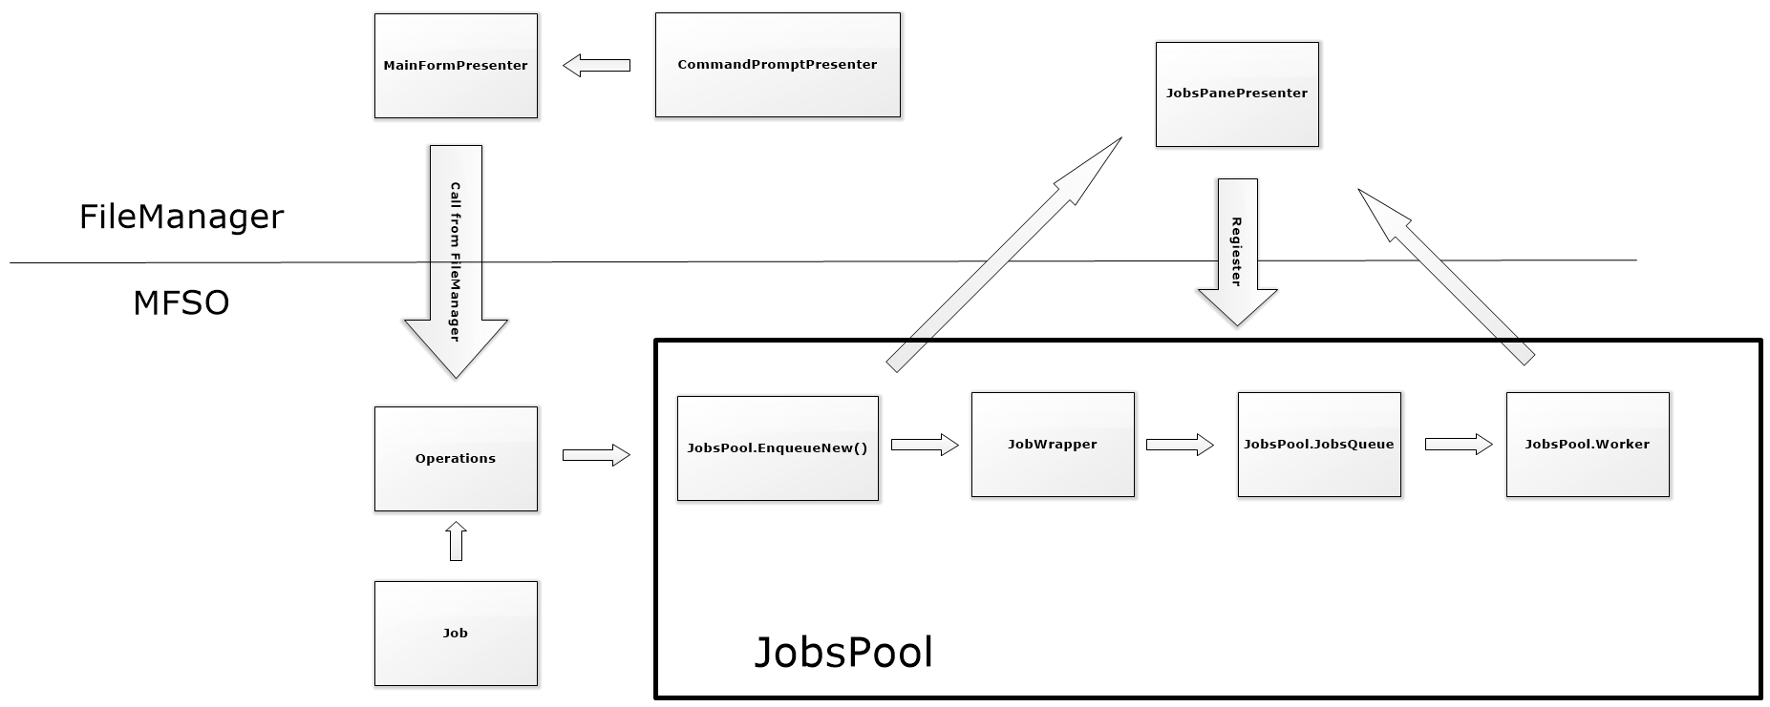

Slide 11
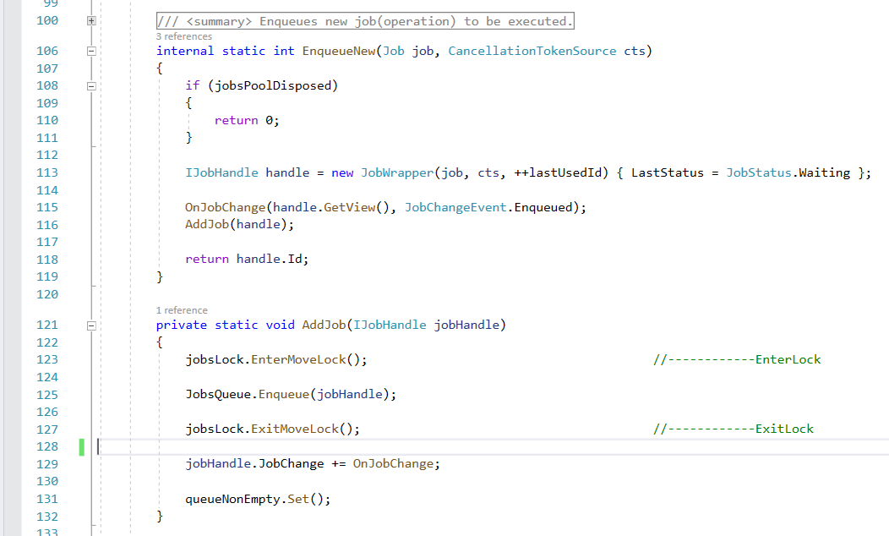

Slide 12
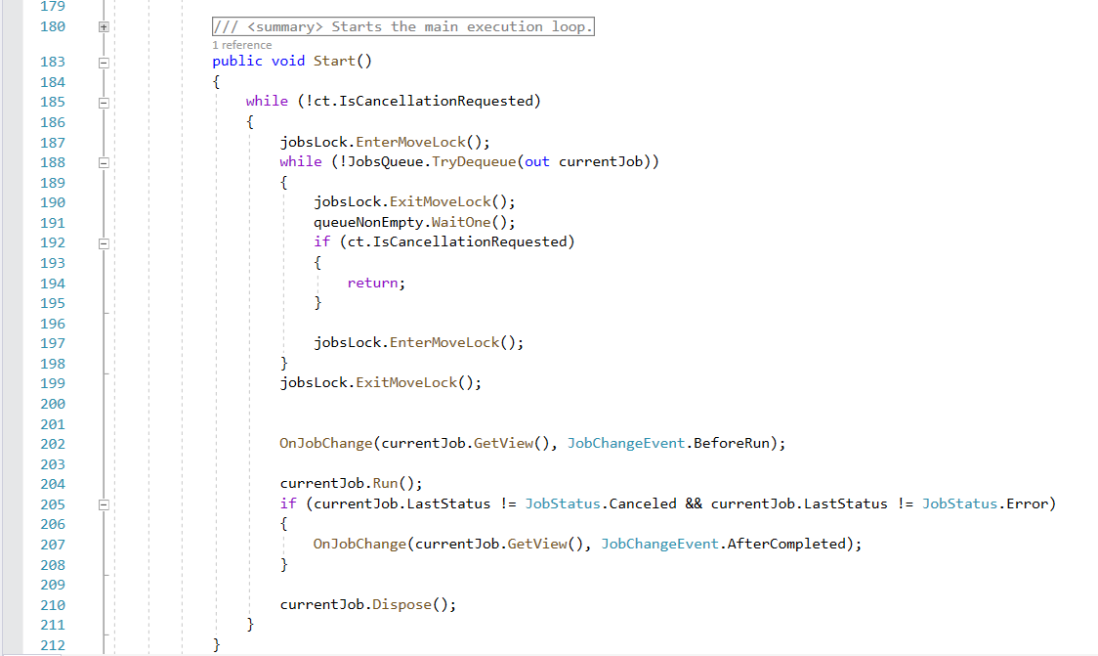

Slide 13
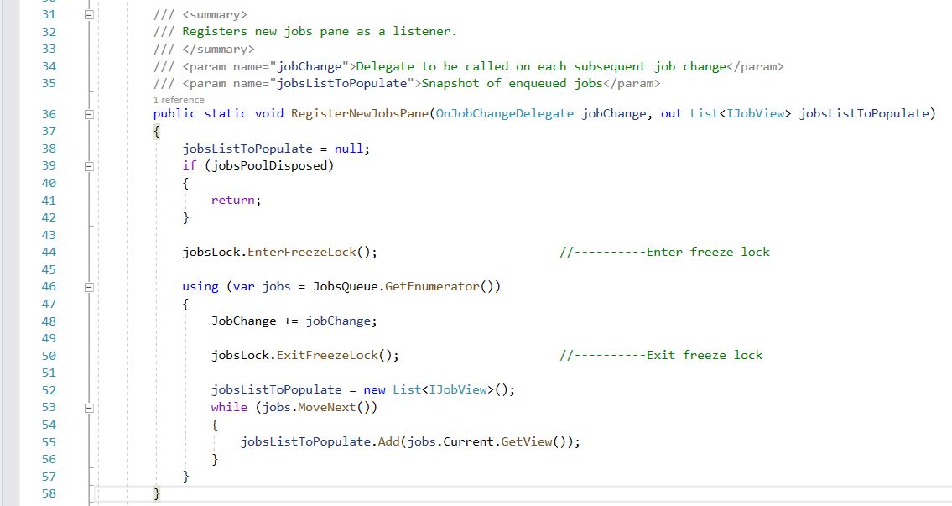

Slide 14
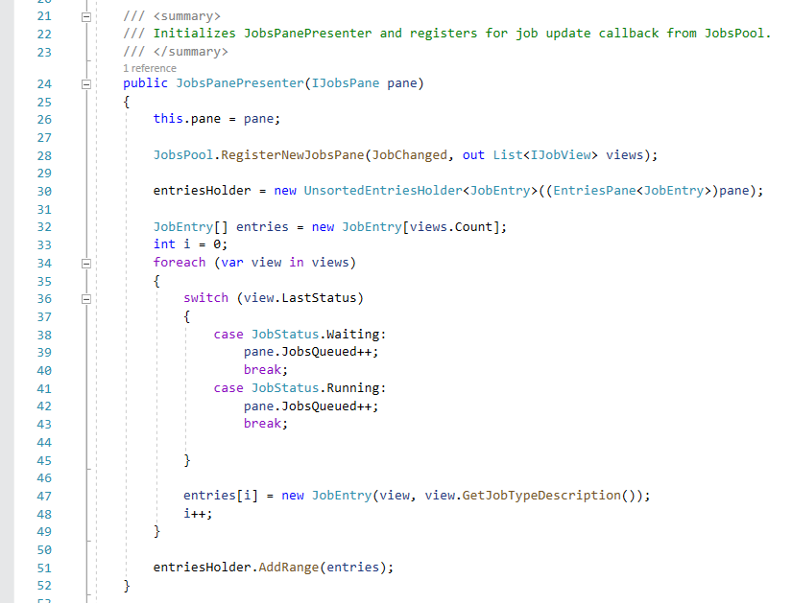
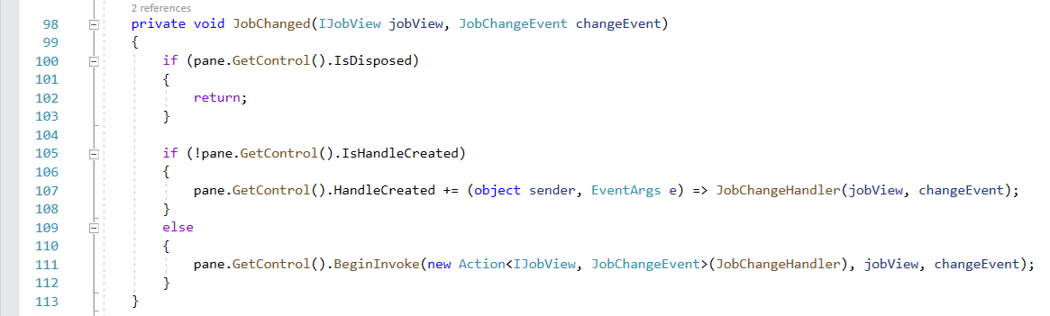
Sledovat status operací napříč více vláken

Slide 15
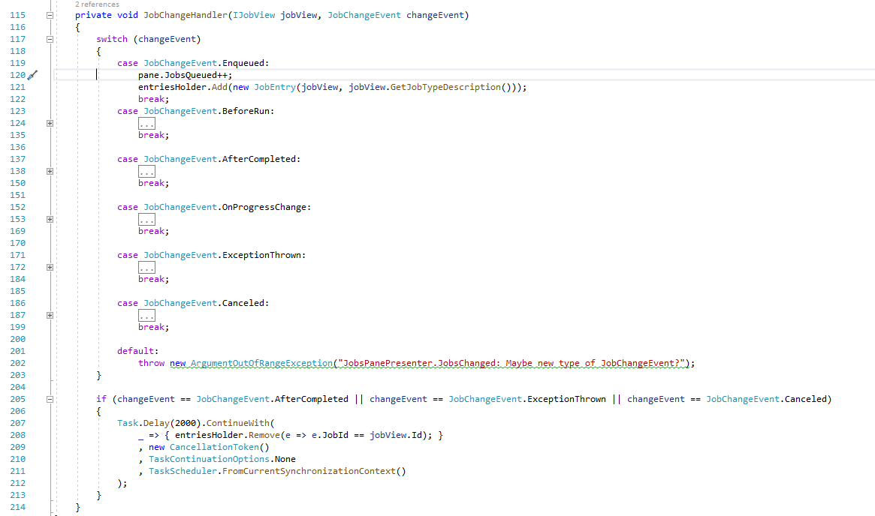

Slide 16
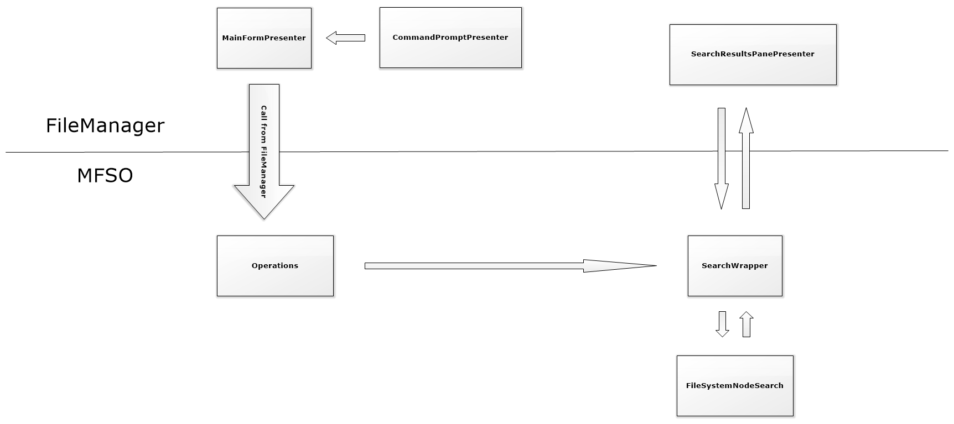

Slide 17
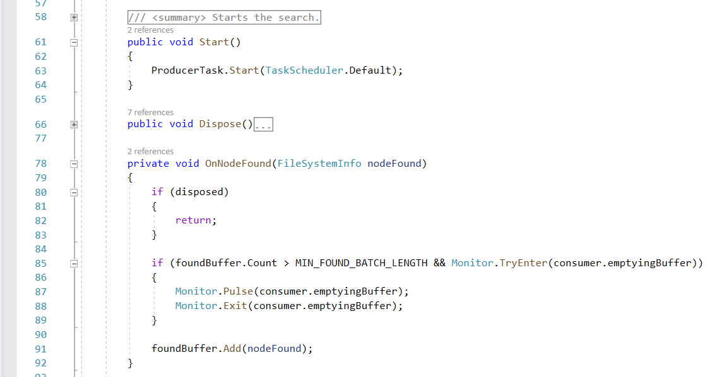
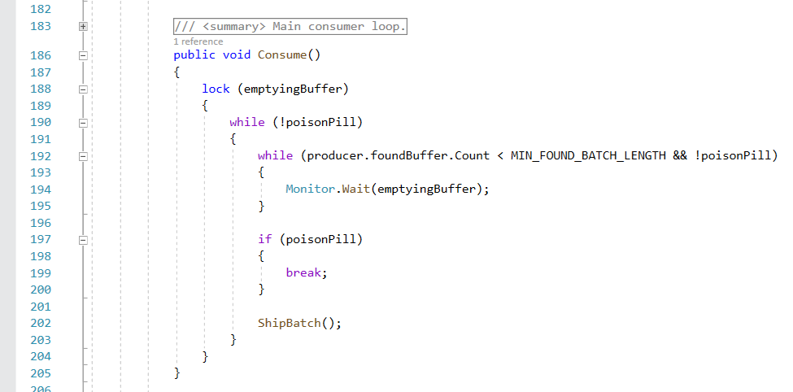

Slide 18
